Slide 1
План рада за Музичку културу, Ликовну Културу и Физичко васпитање
Радна недеља од 23.3.2020. до 27.3.2020.

Slide 2
Музичка култура
Понављање песме од прошлог часа “Синоћ мајка оженила Марка”
Ученици који нису послали нотни запис и илустрацију да пошаљу.
Вежба певања песме “Синоћ мајка оженила Марка”.

Slide 3
Ликовна култура
Плакат – Моја порука свету
На папиру из блока илустовати твоју поруку свету коју желиш да сви чују.
Ових дана ти се свашта мота по глави, имаш хиљаду питања али не и хиљаду одговора али сигурно дубоко у теби постоји нека порука коју гласно желиш да викнеш и да те сви чују. Та порука може бити неки захтев, захвалност некоме или нечему, може бити нека жеља, или порука пуна љубави и разумевања. Једна од порука коју чујемо свакодневно јесте – Перите руке! Она спада у наредбе, замислите плакат са том поруком.
Ту своју поруку илуструј бојицама, фломастерима, воштаним бојама.
Моја порука за вас је добро послушајте своје мисли и употребите сву своју машту!

Slide 4
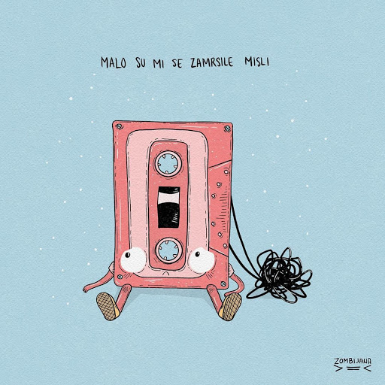
Ликовна култура
Овде се налазе неки примери плаката.
Ваш задатак је наравно да сами осмислите своју поруку и илустрацију!

Slide 5
Физичко васпитање
https://www.youtube.com/watch?v=T8jI4RnHHf0&fbclid=IwAR3sxQGK4oGcAmlh_k712Qswi4MytDXqBUvA7Diw_CFsZvRyPd-4ISt9rLo
Одрадити вежбе са видеа.
Након вежбања послати учитељу утиске о вежбама и вежбању.

Slide 6
Домаћи задатак
Музичка култура: Вежбање певања песме, послати домаћи од прошле недеље ко није послао.
Ликовн култура: Послати слику свог цртежа – плаката.
Физичко васпитање: Послати укратко утиске о вежбама и вежбању.

